Slide 1
Проект по Qt
Решение квадратных уравнений

Slide 2
Идея проекта
Проект создан для решений квадратных уравнений с объяснением решения.

Slide 3
Особенности
Два режима работы:
1)Быстрый
2)Пошаговый
Три способа нахождения корней уравнения.

Slide 4
Минусы
Программа не работает с вещественными числами.

Slide 5

Проблема
Проблема была в том, что я не знал как проверить дискриминант, позже я решил её с помощью условия:
Оно проверяет переменную discriminant, хранящее вычисленный дискриминант. И если число кратно 1 то есть рационально то в корень выведется :
А если нет, то тогда в ответ выведется в таком формате:

Slide 6
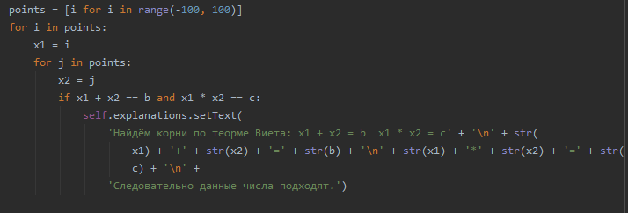
Теорема виета
Из интересных механизмов могу выделить вот этот кусочек кода:
В переменной points хранится диапазон от -100 до 100. Если выбрать значения больше то программа вылетит, из-за перегрузки.
Согласно теореме Виета:
X1 + X2 = b
X1 * X2 = c
С помощью двойного цикла for задаём переменные x1 и x2.
Составим условие по закону Виета.

Slide 7
Вывод
Будет добавлена возможность работы с вещественными числами.
Будет добавлен график функции через Pygraph.

